Slide 1

Русский язык
2 класс
«Слова с двойными согласными».
Автор презентации:
Кузнецова С.А.

Slide 2
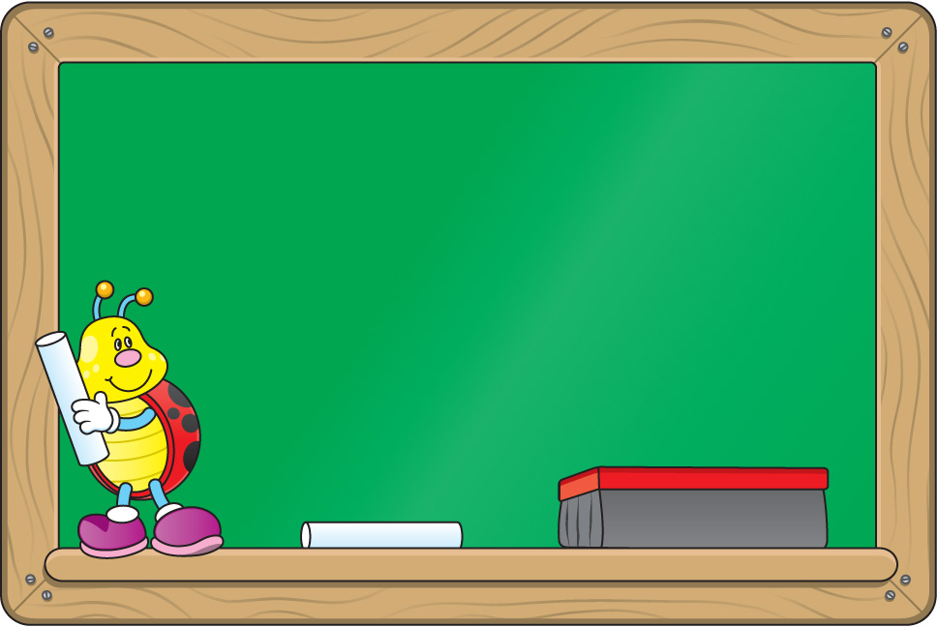
Девиз урока:
С малой удачи
Начинается большой успех!

Slide 3
Сколько правил, правил сколько!
С непривычки бросит в дрожь.
Будь внимательным, и только,
Любознательным, и только,
Аккуратным будь, и только…
Всё запомнишь, всё поймёшь!

Slide 4
замечаем
размышляем
наблюдаем
делаем выводы

Slide 5
Помоги дописать пословицу
Что одному не под силу, то легко…
коллективу.

Slide 6
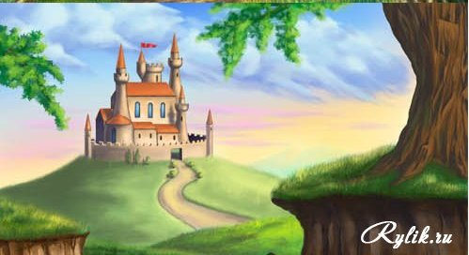
Гора Грамоты
Хочу знать больше!
Хорошо знаю материал,
но могу лучше!
Пока испытываю трудности!
Слова с двойными согласными.

Slide 7
Задачи урока:
учиться отличать…
учиться правильно…

Slide 8
Проверь себя
Аллея,Алла,иллюстрации,троллейбус, хоккей, антенну,шоссе,аппликацию.

Slide 9
Работать должны оба.
Один говорит, другой слушает.
Своё несогласие высказывай вежливо.
Если не понял, переспроси.

Slide 10
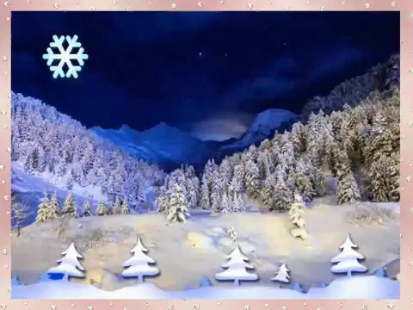
Составь пару
д
ж
б
Физминутка
з
к
п
ш
т
ф
г
с

Slide 12
Игра
б
п
д
т
Игра «Найди долгий звук».
в
ф
ж
ш
г
к
з
с

Slide 13
Угадай слова!
- Спросите, не повысив тона:
Что больше: центнер или тонна?
- Необходимы соль и крупы,
Чтоб кашу наварить для группы.
- Кто получит низкий балл,
Тот не придет на школьный бал.
- Если в доме много сора, Может в доме вспыхнуть ссора.
- Приятней найти под ёлкой гриб,
Чем получить ангину или грипп.
кл, уф галупка
пахот прышк,и
марос сн, ишк, и
Какая орфограмма
объединяет эти слова?

Slide 14
Вывод:
Написание этих слов зависит от их лексического значения и от произношения, их нужно запомнить.

Slide 15
Найдите «лишнее» слово.
Докажите, что это слово «лишнее»
В этом слове слышится долгий звук.
Слов с удвоенной согласной в русском языке не так уж много, написания этих слов нужно запомнить.
сердце
честный
вкусный
вкус ный
радостный

Slide 16
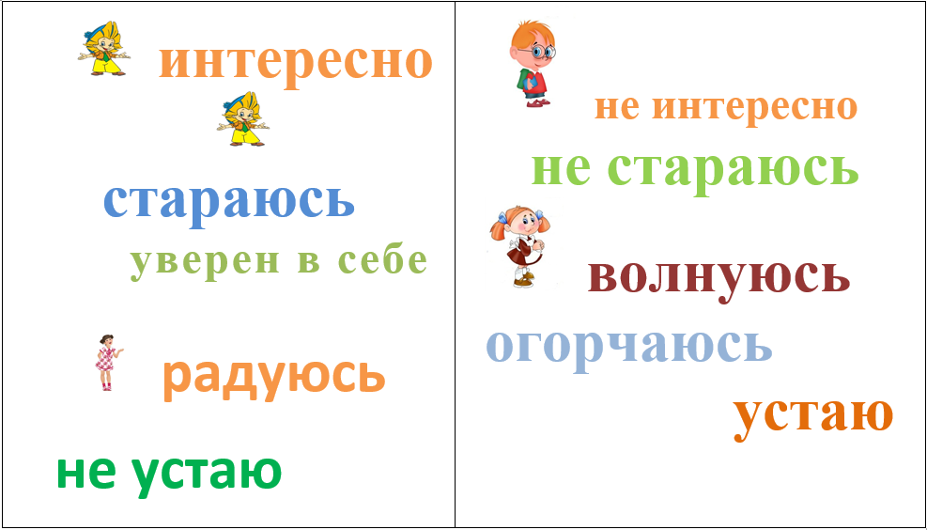
Открой картинку!
лес.

Slide 17
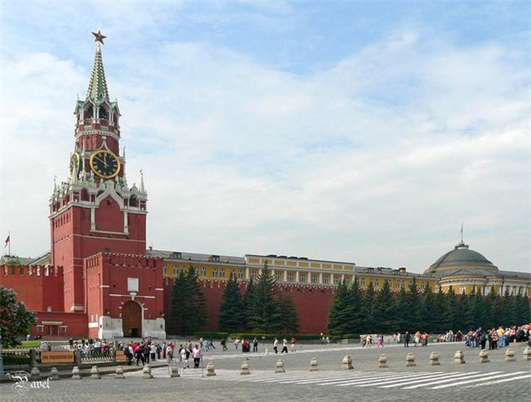
масква – серце нашей родины. Это балшой и кросивый горот.
Домашнее задание.
-Прочитайте задания к упражнению.
-Если возникли вопросы, окажу помощь.
1 уровень. с.34 упр.13
2 уровень. Записать из орфографического словаря 10 слов с двойными согласными. Составь с любым, словом предложение.
Москва – сердце нашей Родины. Это большой и красивый город.

Slide 18
Индивидуальная работа
1 уровень(слабый):
Цвиток, лесница, сат, звёздный, грусный празник.
2 уровень (средний):
Мальчишек радосный нарот
Каньками звучно режет лёт.
3 уровень (сильный):
Шарик рану зал…зал,
с костью в будку зал…зал.
Кот под снегом пос…дел
и мгновенно пос…дел.
Спасибо за урок
Домашнее задание. -Прочитайте задания к упражнению. -Если возникли вопросы, окажу помощь. 1 уровень. с.34 упр.13
2 уровень. Записать из орфографического

Slide 19
Самооценка
жи ши
ча ща
чк чн
5
5
5
4
орфограммы
Парная согласная
Безударная гласная
4
4
3
3
3
Непроизносимая согласная
Двойные согласные
2
2
2
1
1
1
сложность
важность
настроение

